Slide 1
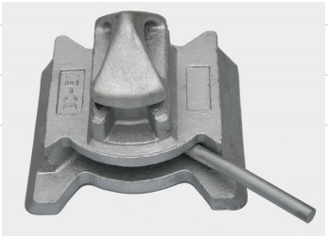
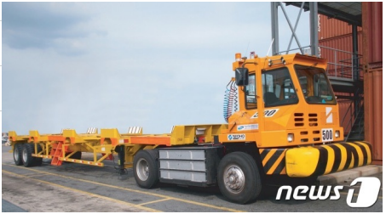
커넥티드 항만을 위한 물류 인프라 데이터
원천 데이터
TS1 – Container – Crane – Side – 이미지 115,324장
EX) IMG_CON_CRANE_SIDE_A_num_num
TS2 – Container – Crane – Door – 이미지 24,751장
EX) IMG_CON_CRANE_DOOR_A_α_β
- Front – 이미지 32,760장
EX) IMG_CON_CRANE_FRONT_A_α_β
TS3 – Container – Gate – Door – 131,633장
EX) IMG_CON_GATE_DOOR_A_α_β
TS4 – Container – Gate – Front – 113,863장
EX) IMG_CON_GATE_FRONT_A_α_β
TS5 – Safety – Crane – TwistLock – 4,458장
EX) IMG_SAF_CRANE_TWISTLOCK_A_α_β
- YT – 73,037장
EX) IMG_SAF_CRANE_YT_A_α_β
파일명 구조
상위 폴더명_하위폴더축약명_촬영위치_익명사이트_날짜시간_순번 형식으로 작성
상위 폴더 명칭이 곧 이미지의 대분류 중 분류 카테고리이므로 이에 따르며 라벨링 파일도 동일하게
라벨링 데이터
TL – Container – Crane – Door – 24,751장
TL – Container – Crane – Front – 32,760장
TL – Container – Crane – Side – 115,324장
TL – Container – Gate – Door – 131,633장
TL – Container – Gate – Front – 113,863장
TL – Safety – Crane – TwistLock – 4,458장
TL – Safety – Crane – YT – 73,037장
*Training과 Validation의 구조 동일
YT : yard tracker 라는 장비
TwistLock : 컨테이너를 고정시키는
하나의 부속품

Slide 2
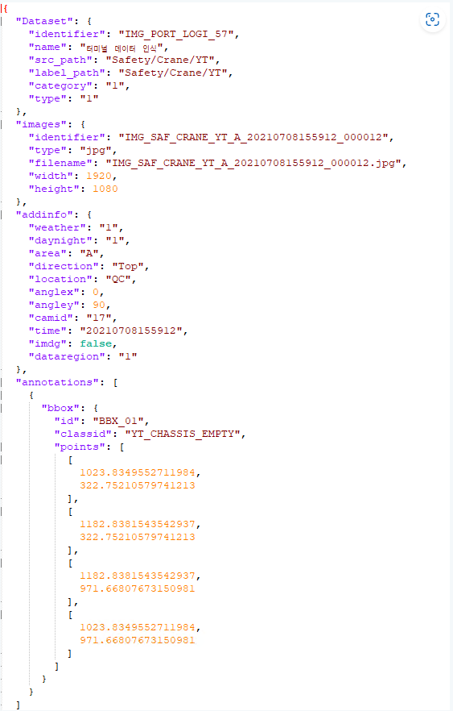
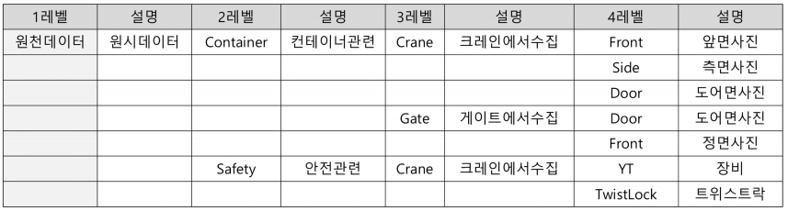
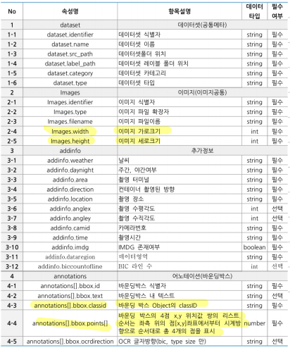
커넥티드 항만을 위한 물류 인프라 데이터

Slide 3
원천 데이터
TS1 | Container | Crane | Side | 이미지 115,324장 | C:\Users\UserName\Desktop\dataset\01.데이터\1.Training \원천데이터\IMG_CON_CRANE_SIDE_A_num_num
TS2 | Container | Crane | Door | 이미지 24,751장 | C:\Users\UserName\Desktop\dataset\01.데이터\1.Training \원천데이터\IMG_CON_CRANE_DOOR_A_α_β
TS2 | Container | Crane | Front | 이미지 32,760장 | C:\Users\UserName\Desktop\dataset\01.데이터\1.Training \원천데이터\IMG_CON_CRANE_FRONT_A_α_β
TS3 | Container | Gate | Door | 이미지 131,633장 | C:\Users\UserName\Desktop\dataset\01.데이터\1.Training \원천데이터\IMG_CON_GATE_DOOR_A_α_β
TS4 | Container | Gate | Front | 이미지 113,863장 | C:\Users\UserName\Desktop\dataset\01.데이터\1.Training \원천데이터\IMG_CON_GATE_FRONT_A_α_β
TS5 | Safety | Crane | TwistLock | 이미지 4,458장 | C:\Users\UserName\Desktop\dataset\01.데이터\1.Training \원천데이터\IMG_SAF_CRANE_TWISTLOCK_A_α_β
TS5 | Safety | Crane | YT | 이미지 73,037장 | C:\Users\UserName\Desktop\dataset\01.데이터\1.Training \원천데이터\IMG_SAF_CRANE_YT_A_α_β
라벨링 데이터
TL | Container | Crane | Side | 이미지 115,324장
TL | Container | Crane | Door | 이미지 24,751장
TS2 | Container | Crane | Front | 이미지 32,760장
TL | Container | Gate | Door | 이미지 131,633장
TL | Container | Gate | Front | 이미지 113,863장
TL | Safety | Crane | TwistLock | 이미지 4,458장
TS5 | Safety | Crane | YT | 이미지 73,037장

